Slide 1
আজকের ক্লাসে সবাইকে স্বাগতম

Slide 2
এইচ, এম, মতিউর রহমান
সহকারি শিক্ষক (ব্যবসায় শিক্ষা)
পটুয়াখালী সরকারি বালিকা উচ্চ বিদ্যালয়, পটুয়াখালী।
মোবাইল-০১৭১৬-২২৪৪২৫
Email-matiur.ptk@gmail.com
অধ্যায়ঃ চতুর্থ
পিড়িয়ডঃ ৫ম
সময়ঃ ৫০ মিনিট
তারিখঃ ০6/০৪/২০১৮ ইং

Slide 3
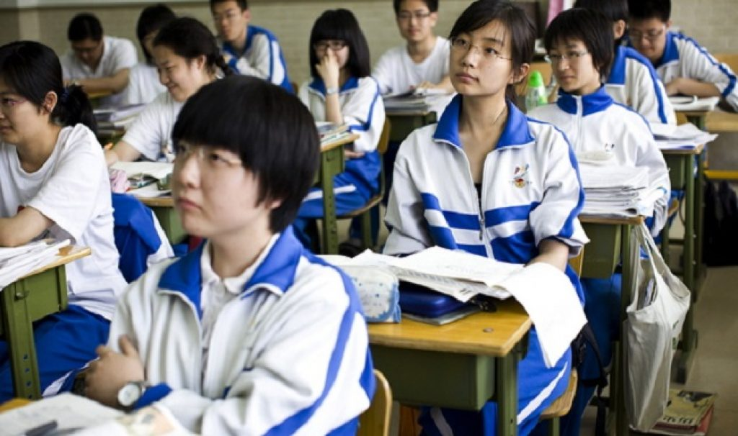
তোমাদের মাঝে সকল শিক্ষার্থীর বৈশিষ্ট্য কি একই রুপ ?

Slide 4
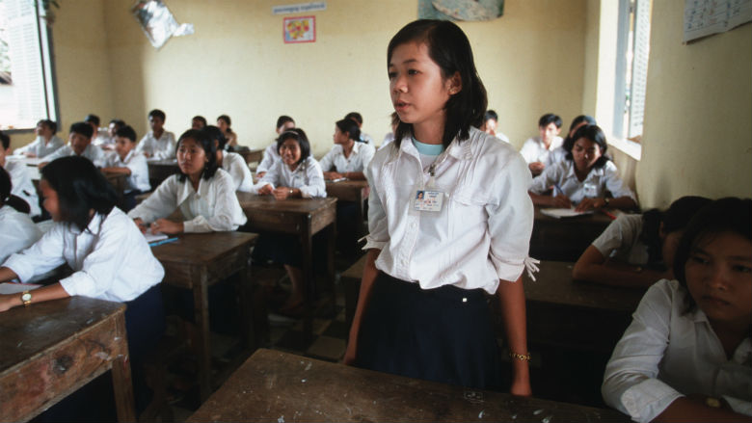
শ্রেণিকক্ষে সাধারণত কোন প্রকৃতির শিক্ষার্থী ক্যাপ্টেন নির্বাচিত হয় ?

Slide 5
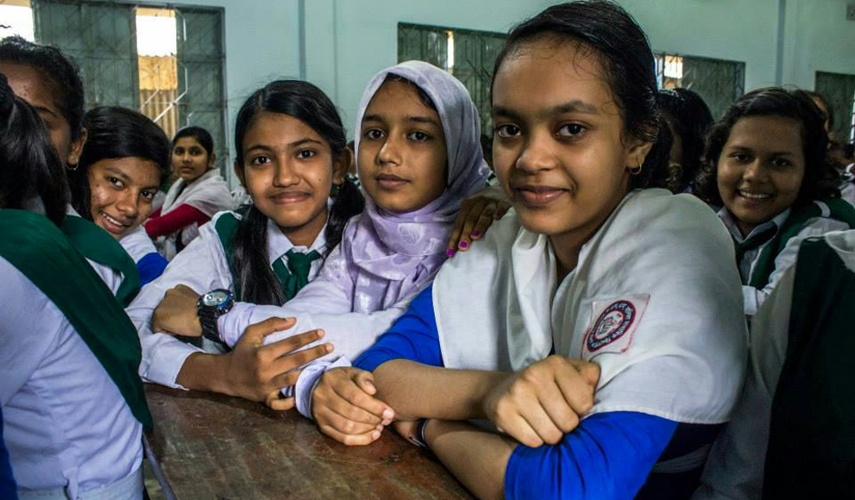
সকলেই কি দায়িত্ব গ্রহন বা নেতৃত্ব প্রদান করার মানষিকতা রাখে ?

Slide 6
ব্যবসায়ের সকল অংশীদার কি সমান দায়িত্ব পালন করে ?

Slide 7
অংশীদারের প্রকারভেদ

Slide 8
আজকের পাঠ শেষে শিক্ষার্থীরা-----
1। অংশীদারদের প্রকারভেদ ব্যাখ্যা করতে পারবে।
২। সাধারণ, ঘুমন্ত ও নামমাত্র অংশীদারের বৈশিষ্ট্য
বর্ণনা করতে পারবে।
৩। আপাতদৃষ্টিতে, সীমিত ও আচরণে অনুমিত অংশীদার
সম্পর্কে ব্যাখ্যা করতে পারবে।

Slide 9
বিভিন্ন প্রকার অংশীদার
১। সাধারণ অংশীদার ( Ordinary Partner )
২। ঘুমন্ত অংশীদার ( Sleeping Partner )
৩। নামমাত্র অংশীদার ( Nominal Partner )
৪। আপাতদৃষ্টিতে অংশীদার (Quasi Partner )
৫। সীমিত অংশীদার ( Limited Partner )
৬। আচরণে অনুমিত অংশীদার ( Partner by holding out )

Slide 10
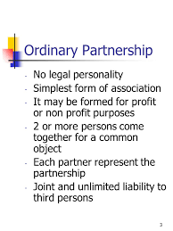
কোন অংশীদারের দায় অসীম ?
সাধারণ অংশীদার
যে অংশীদার ব্যবসায়ে মূলধন বিনিয়োগ, ব্যবসায় পরিচালনায় অংশগ্রহন করে, যাদের দায় অসীম ও চুক্তি অনুযায়ী লাভ-ক্ষতির অংশ পায় তাকে সাধারণ অংশীদের বলে।

Slide 11
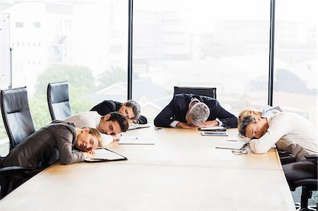
কোন অংশীদার সক্রিয়ভাবে ব্যবসায় পরিচালনায় অংশগ্রহন করে না ?
ঘুমন্ত অংশীদার
যে অংশীদার মূলধন বিনিয়োগ করে, ঝুঁকি গ্রহন ও মুনাফা গ্রহন করে কিন্তু ব্যবসায় পরিচালনায় অংশগ্রহন করে না তাকে ঘুমন্ত অংশীদের বলে।

Slide 12
কোন অংশীদার সুনাম ব্যবহারের অনুমতি দেয় ?
নামমাত্র অংশীদার
যে অংশীদার মূলধন বিনিয়োগ ও পরিচালনায় অংশগ্রহন করে না। ব্যবসায়ের স্বার্থে শুধু চুক্তি অনুযায়ী লাভের অংশ বা নির্দিষ্ট অর্থের বিনিময়ে নিজের সুনাম ব্যবহারের অনুমতি দেয় তাকে নামমাত্র অংশীদার বলে।

Slide 13
একক কাজ
প্রত্যেক শিক্ষার্থী ২ টি করে ঘুমন্ত অংশীদারের বৈশিষ্ট্য লেখ।

Slide 14
কোন অংশীদার ব্যবসায়ের পাওনাদার ?
আপাতদৃষ্টিতে অংশীদার
যে অংশীদার ব্যবসায় হতে অবসর গ্রহনের পর তার বিনিয়োগকৃত মূলধন উক্ত ব্যবসায়ে রেখে দিয়ে ব্যবসায় হতে মুনাফা গ্রহনের পরিবর্তে সুদ গ্রহন করে তাকে আপাতদৃষ্টিতে অংশীদার বলে।

Slide 15
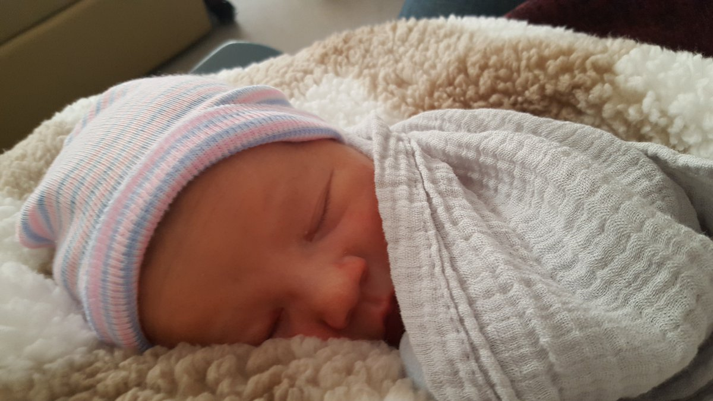
কোন অংশীদার ব্যবসায়ে নাবালক সুবিধা পায় ?
সীমিত অংশীদার
চুক্তি অনুযায়ী কোনো অংশীদারের দায় সীমাবদ্ধ হলে বা আইন অনুযায়ী সকল অংশীদারের সম্মতিতে কোনো নাবালককে সুবিধা প্রদানের জন্য অংশীদার করা হলে তাকে সীমিত অংশীদার বলে।

Slide 16
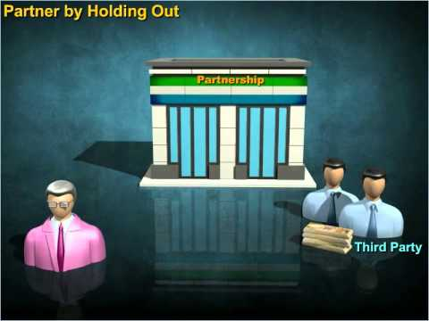
কোন অংশীদার ব্যবসায়ের অংশীদার নয় কিন্তু ভাবভঙ্গিতে অংশীদার প্রমান করে ?
আচরণে অনুমিত অংশীদার
কোনো ব্যক্তি যদি ব্যবসায়ের অংশীদার না হয়েও মৌখিক কথাবার্তা, লেখা বা অন্য কোনো আচরণের দ্বারা নিজেকে ব্যবসায়ের অংশীদার হিসেবে পরিচয় দেন, তাকে আচরণে অনুমিত অংশীদার বলে।

Slide 17
দলগত কাজ
একজন ব্যক্তি ব্যবসায়ে অংশগ্রহন করতে ইচ্ছুক, কিন্তু ঝুঁকি গ্রহন করতে রাজি নন। আবার আরেকজন ঝুঁকি গ্রহনে ইচ্ছুক কিন্তু আর্থিক সামর্থ নেই। অন্যদিকে একজন স্বনামধন্য ব্যবসায়ীকে চলমান ব্যবসায়ীরা তাকে সম্পৃক্ত করতে ইচ্ছুক।
উপরিউক্ত বর্নণায় কোন কোন প্রকৃতির অংশীদার রয়েছেন – ব্যাখ্যা কর।

Slide 18
মূল্যায়ন
প্রশ্ন | উত্তর
১। সাধারণ অংশীদারের সুবিধা কী ?
২। কোন অংশীদার ব্যবসায় পরিচালনায় অংশগ্রহণ করে না ?
৩। নাবালক ব্যক্তিও অংশীদার হতে পারে কোন অংশীদার ব্যবসায়ে ?
৪। মৌখিক কথাবার্তা কোন অংশীদারের বৈশিষ্ট্য ?
মুনাফার অংশ ও পরিচালনার পারিশ্রমিক পায়
নামমাত্র অংশীদার
সীমিত অংশীদার ব্যবসায়ে
আচরণে অনুমিত অংশীদার

Slide 19
বাড়ির কাজ
প্রত্যেক প্রকার অংশীদারের ধারণা ও ২ টি করে বৈশিষ্ট্য বর্ণনা কর।

Slide 20
সকলকে আন্তরিক ধন্যবাদ

